Slide 1
מבוא לפילוסופיה של הדת
שיעור 3 – הראיה הטלאולוגית (הראיה מן התכנון)
נועם אורן

Slide 2
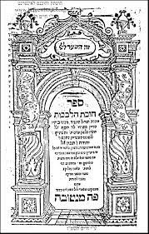
ההוכחה הטלאולוגית בגרסתה המוקדמת
ומן הידוע אצלנו כי הדברים אשר הם מבלי כוונת מכוין לא ימצא במאומה מהם סימן לחכמה וליכולת. והלא תראה אם ישפך לאדם דיו פתאום על נייר חלק שא״א שיצטייר ממנו עליו כתב מסודר ושיטות נקראות כמו שיהיה בקולמוס. ואלו הביא אדם לפנינו כתב מסודר ממה שאי אפשר להיות מבלי מצוע קולמוס ואומר כי נשפך הדיו על הנייר ונעשתה צורת הכתב עליו מעצמה היינו ממהרים להכזיבו על פניו שאיננו נמלט מכוונת מכוין, וכיון שזה בעינינו דבר שאי אפשר להיות בצורות רשומות בהסכמת דעתנו איך יוכל לומר בדבר שמלאכתו יותר דקה ותקונו יותר רחוק ועמוק בענינו עד אין תכלית שיהיה מבלי כוונת מכוין וחכמת חכם ויכולת יכול. (תורת חובת הלבבות, שער היחוד, פרק ו)
רבנו בחיי אבן פקודה (1050-1120)

Slide 3
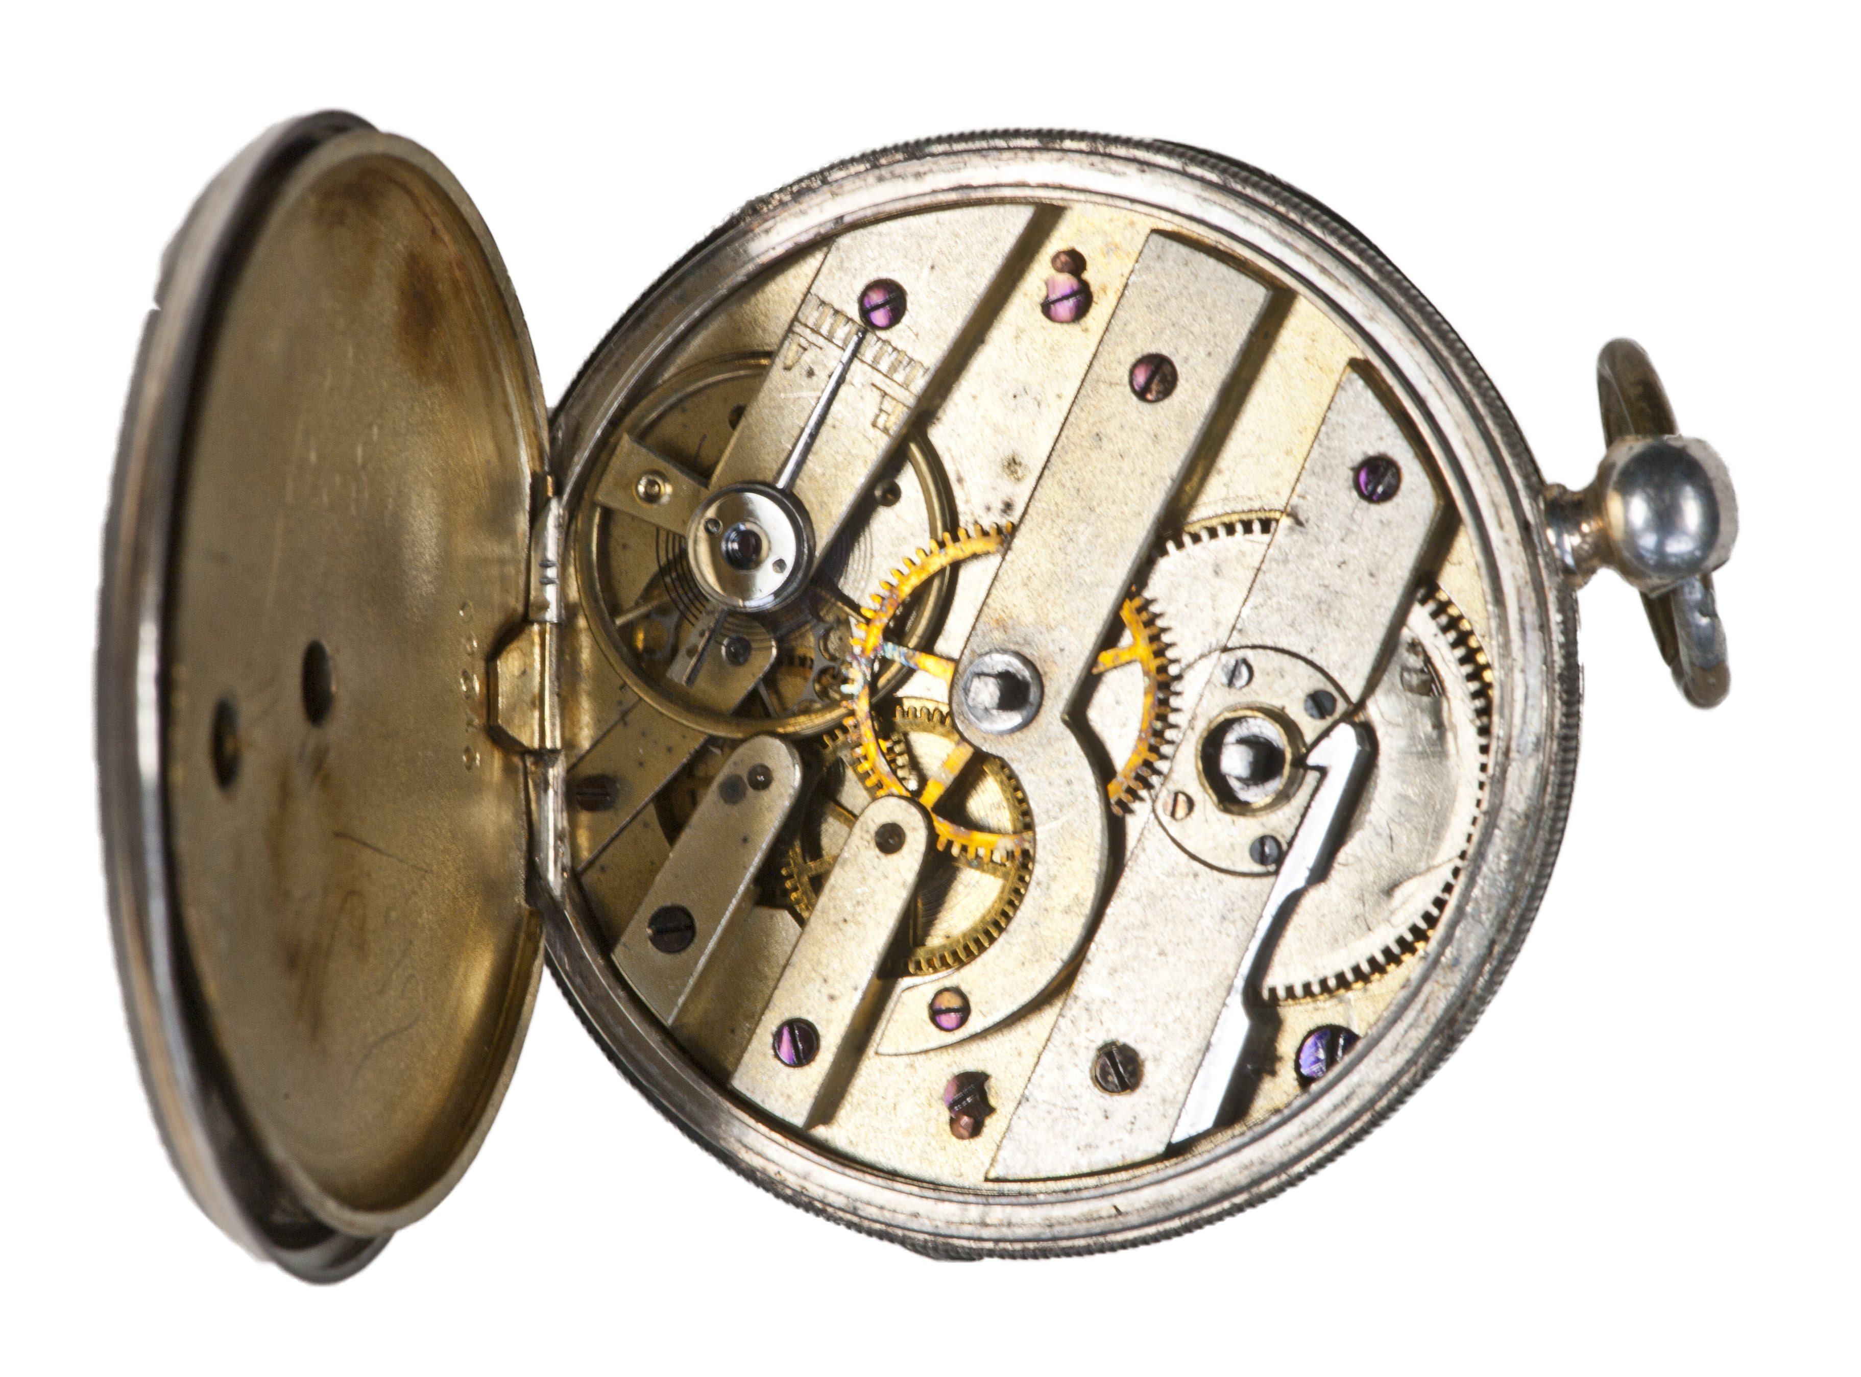
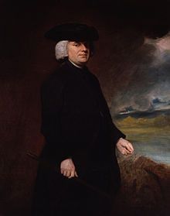
ההוכחה הטלאולוגית
קצת רקע היסטורי על הטיעון (ועל ההבדל בינו לבין הטיעון הקוסמולוגי).
שמות מרכזיים: ויליאם פיילי, רבנו בחיי אבן פקודה וכל מחזיר בתשובה שקיים.
הטיעון עצמו:
בעברי בשדה בור, נניח שרגלי נתקלת באבן. לו היו שואלים אותי כיצד האבן הגיעה לכאן אולי אענה שככל הידוע לי האבן תמיד הייתה שם. לא יהיה קל להראות שתשובתי לא סבירה. אך נניח שמצאתי שעון על האדמה ונשאלה השאלה כיצד השעון הגיע למקום זה. סביר שלא הייתי חושב להשיב כפי שהשבתי קודם, שככל הידוע לי השעון תמיד היה שם. אך מדוע תשובה זו לא יכולה להיות טובה לשעון כפי שהיא טובה לאבן? מטעם זה ולא אחר: שכשאנחנו בוחנים את השעון אנחנו רואים, מה שלא יכולנו לגלות אודות האבן, שחלקיו השונים מעוצבים ומחוברים לשם תכלית...לאחר ש(השעון) נבחן והובן, אנחנו חושבים שההיסק בלתי נמנע, שלשעון מוכרח שהיה יוצר...שיצר אותו לשם אותה התכלית שאנו מוצאים שהיא נענית, שחשב על יצירתו ותכנן את פעולתו
ויליאם פיילי (1743-1805)

Slide 4
איזה מן טיעון זה?
אנלוגיה.
היסק להסבר הטוב ביותר.
כמה מילים על כל אחד מסוגי הטיעונים הללו (לשים לב שזה טיעונים השוואתיים).

Slide 5
הביקורות של יום
שעונים או חיות?
האם האנלוגיה עובדת?
''מתוך הסתכלות יודעים אנו משהו על ארגונו, פעולתו ותזונתו של בעל-חיים מוגמר. אך עלינו לנהוג זהירות רבה כאשר באים להקיש מהסתכלות זו על גידולו של עובר ברחם, ועוד יותר על התהוותו של הזרע בחלציו של הזכר. הטבע, זאת למדים אנו אפילו מניסיוננו המוגבל, יש לו מספר אין-סופי של מקורות ועקרונות, המגלים עצמם ללא הפסק עם כל שינוי של מקום ומצב. אך אילו עקרונות חדשים ובלתי-ידועים מפעילים אותו במצב כה חדש ובלתי ידוע כגון זה של היווצרות היקום, זאת אין אנו יכולים, ללא קלות דעת רבה ביותר, להתיימר כי בידינו לקבוע.'' (עמ' 66-67 ראו גם עמ' 75)
''כאשר שני מינים של דברים נראו תמיד קשורים זה לזה, יכול אני, מתוך הרגל, להסיק את מציאותו של האחד כל אימת שאני רואה את מציאותו של האחר. ולזאת קורא אני טיעון מתוך ניסיון. אך כיצד אפשר לטעון טיעון שכזה לגבי דברים שהם, כפי שהינם במקרה הנוכחי, יחידים, בודדים, ללא הקבל או דמיון מיוחד, זאת קשה להסביר. כלום יש אדם, אשר בארשת רצינית יאמר לי, כי עולם מסודר מן ההכרח שיהא תוצאה של איזו מחשבה או אומנות בדומה לזו של אדם, מפני שיש לנו ניסיון מכך? כדי לוודא דרך מחשבה זו, צריך היה שיהא לנו ניסיון ממקורם של עולמות, ובשום פנים אין זה דיי אם ראינו אניות וערים, פרי אומנות ותכנון אנושיים...'' (עמ' 68)

Slide 6
הביקורות של יום - המשך
אל טוב?
אל אחד?
''ואיזה צל של הוכחה יכול אתה להביא על-יסוד ההיפותיזה שלך, כדי להוכיח את אחדותו של האל? מספר רב של אנשים מתאחדים על מנת לבנות בית או אנייה, להקים עיר, לכונן מדינה. למה לא יתאחדו אלים אחדים לשם תכנון וכינון עולם? הרי יהא בכך משום דמיון רב יותר לדרכי בני-אדם.'' (עמ' 91-92)
''על פי שיטתך שלך אין לך כל יסוד לייחס לאל שלמות אפילו בתוארו הסופי. או להניח, כי במעשיו הוא נקי מכל שגיאה, טעות, או סתירה. [שכן] במעשי הטבע יש הרכה קשיים בלתי-מוסברים. '' (עמ' 90)

Slide 7

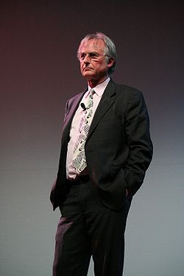
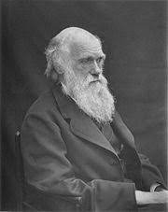

השען העיוור?
ריצ'רד דוקינס
צ'ארלס דרווין

Slide 8
דת ואבולוציה – מספר הערות
בא נשים בצד את גיל העולם.
קצת על עיניים, חרקים מיוחדים ואלוהי הפערים (God of the gaps).
פסילת הוכחה לא מוכיח את ההפך.
אלווין פלנטינגה – הטיעון הגרוע ביותר.
כמה מילים על האתאיזם החדש – סתם שתכירו.

Slide 9
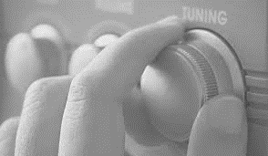
הטיעון מן הכיוונון העדין
(Fine Tuning)
הטיעון:
קבועי הפיזיקה (או חוקי הפיזיקה) הם כאלו המאפשרים חיים (או משהו אחר בעל משמעות).
הסיכוי שאלו יהיו קובעי הפיזיקה הם אפסיים.
לכן, העובדה שאלו קבועי הפיזיקה דורשת הסבר.
ההסבר הטוב ביותר הוא אלוהים.

Slide 10
תגובות לטיעון מן הכוונון העדין
הביקורת האנתרופית - אם לא היינו חיים, אז לא היינו יכולים לצפות בזה שאנחנו חיים. לכן, זה שאנחנו כן חיים לא יכול להיות ראיה לשום השערה.
מה בגלל דורש הסבר? סיכוי קטן לא בהכרח דורש הסבר.
האפשרות לMultiverse (פיזיקה קוונטית, דיוויד לואיס).
  כשל המהמר ההפוך.
הפתרון הספקני – אנחנו עדיין לא יודעים למה אלו הם הקבועים/חוקרי הטבע. אולי לא היה יכול להיות אחרת.
למה לחשוב שיש משהו כל כך מיוחד בחיים?
האם קיומו של אלוהים לא דורש הסבר? התגובה של דוקינס.
טלאולוגיה ללא אלוהים? על נייגל ופיליפ גוף (Goff).
איזה מן אל/ים זה מוכיח?

